Slide 1
Hilfe, die Üfa muss online sein!
Leitfaden für Manager

Slide 2
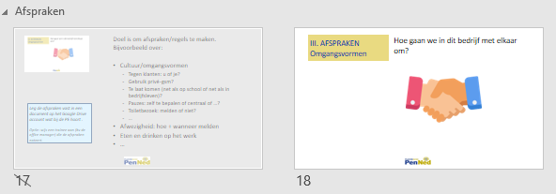
BLOCK 1
1. Arbeitstag | Einführung der Üfa (ähnlich wie in den Folien 8 bis 17 von Ariannes PowerPoint-Präsentation); Melden Sie sich bei penned.nl an und gehen Sie zu Meine Üfa (es gibt bereits einen Begrüßungstext; vergleichen Sie die Folien 27 bis 31 der PowerPoint-Präsentation); Bestimmung des Sortiments (einführende Geschichte – Der Geschäftsleitfaden soll paarweise durchsucht werden, bevor die Paare Vorschläge machen. Lassen Sie dann 4er-Gruppen bilden, die in der Klasse präsentieren werden, und lassen Sie alle in der Klasse entscheiden. Oder fordern Sie alle auf, sich jeweils 2 Produkte mit Beschreibung, Preis etc. zu überlegen.)
Block 1: Vorstellung der Üfa
Video über die Üfa - Siehe Folien 8-17
Erläuterung PenNed.nl + Meine Üfa – Folien 27-31
Sortiment bestimmen

Slide 3
BLOCK 1 - Lehrer
Programme
Vorstellung der Üfa * Video über die Üfa
Block 1: Vorstellung der Üfa
Video über die Üfa - Siehe Folien 8-17
Erläuterung PenNed.nl + Meine Üfa – Folien 27-31
Sortiment bestimmen
1. Arbeitstag | Einführung der Üfa (ähnlich wie in den Folien 8 bis 17 von Ariannes PowerPoint-Präsentation); Melden Sie sich bei penned.nl an und gehen Sie zu Meine Üfa (es gibt bereits einen Begrüßungstext; vergleichen Sie die Folien 27 bis 31 der PowerPoint-Präsentation); Bestimmung des Sortiments (einführende Geschichte – Der Geschäftsleitfaden soll paarweise durchsucht werden, bevor die Paare Vorschläge machen. Lassen Sie dann 4er-Gruppen bilden, die in der Klasse präsentieren werden, und lassen Sie alle in der Klasse entscheiden. Oder fordern Sie alle auf, sich jeweils 2 Produkte mit Beschreibung, Preis etc. zu überlegen.)

Slide 4
Block 2
2. Arbeitstag | Handel/Marketing Welche Vertriebskanäle werden wir nutzen? Welche Zielgruppen möchten wir erreichen? In welchen Ländern möchten wir aktiv sein? Konsultieren Sie den Geschäftsleitfaden erneut. Lassen Sie im Anschluss einen Flyer, eine Werbeaktion, ein Logo und/oder einen E-Mail-Text in Google Docs erstellen und diese in Google Drive (oder der Microsoft-Alternative) speichern. Lassen Sie dann den besten E-Mail-Text auswählen und senden Sie ihn über Google Mail: „Wir sind Vlaggensite. Wir... eröffnen...“

Slide 5
Block 3
3. Arbeitstag | Einkauf Was brauchen wir als Unternehmen? Lassen Sie das alle notieren. Schauen Sie dann im Geschäftsleitfaden nach, wo wir es erwerben könnten. Teilen Sie uns außerdem mit, ob wir bei GHMP auch einige Waren einkaufen können. Tragen Sie dann auf, E-Mails zu verfassen, um Informationen zu erfragen (oder direkt Angebote zu erhalten). Oder lassen Sie z. B. ein Anrufskript erstellen, damit einige Leute Anrufe tätigen können, um Informationen anzufordern.

Slide 6
Block 4
4. Arbeitstag | Erstellung der Website Finden Sie die schönste Website im Geschäftsleitfaden. Schulung zur Websiteerstellung (Entscheidung der Schule – der Name des Unternehmens und mindestens 1 Produkt müssen enthalten sein, inkl. Schaltfläche für den Kauf)

Slide 7
Block 5
5. Arbeitstag | Exact Online Unternehmenssoftware Exact Online

Slide 8
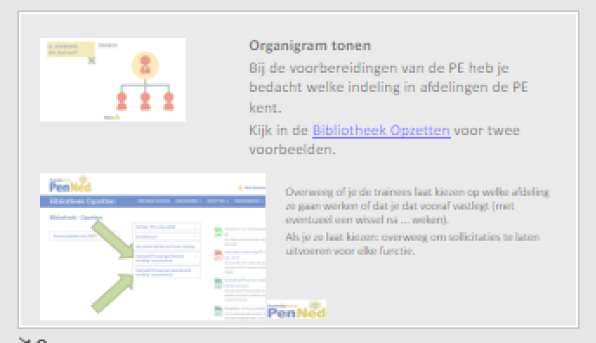
Block 6
6. Arbeitstag | Zielsetzung/Gesellschaftspolitik Was wird das Ziel/die Vision des Unternehmens sein? Entscheiden Sie außerdem folgende Punkte gemeinsam: Werden wir dem Personal später Gehalt geben? Falls ja, wie viel? Finden Sie heraus, wie viel das in Wirklichkeit wäre und wie viel Auszubildende verdienen würden, die x Stunden die Woche arbeiten. Organigramm von Vlaggensite (zeigen und erklären Sie Trello – PowerPoint-Folien 18 und 19). Im Anschluss wird sich um Positionen beworben. Verfassen Sie ein Bewerbungsschreiben.

Slide 9
Block 7
7. Arbeitstag | Bewerbungsgespräche

Slide 10
Block 8
8. Arbeitstag | Beginnen Sie den Tag mit Einstellungen und einer Einführung (wie beispielsweise PowerPoint-Folien 20 und 21, sowie 23). Und dann: Legen Sie los! In Trello würde ich sehr genaue Anweisungen bereitstellen, die erläutern, wie man eine Aufgabe ausführt. Einige Anstellungen, die in PowerPoint enthalten sind, würden sich auf diesen Aufgabenkarten befinden, die ich im Unterricht nicht teilen würde.

Slide 11
INHALTE
Informationen für den Manager
Über diesen Leitfaden
Zu erledigende Aufgaben
Richtlinien
Tipps
Auftakt der Online-Üfa (mit Auszubildenden)
Vorstellung
Was ist eine Üfa?
Vereinbarungen
Was Sie wissen sollten
So legen Sie los
Fazit
Informationen für den Manager
Wie geht es weiter?
Nützliche Informationen

Slide 12
Über diesen Leitfaden
Dieser Leitfaden enthält einen einfachen Entwicklungsplan zur Einführung einer Online-Üfa. Eine Online-Besprechung für die Auszubildenden ist inbegriffen.
Graue Seiten sind Seiten für das Lehrpersonal. Diese befinden sich vor den entsprechenden Seiten für Auszubildende und werden ausgeblendet. Oben links auf der sogenannten Lehrerseite können Sie sehen, zu welcher Folie sie gehört.
MA = Manager (begleitender Lehrender) / Üfa = Übungsfirma / Auszubildende = SchülerInnen, die als Üfa-Angestellte tätig sind
Für Besprechungen sowohl vor Ort als auch online
Symbol für Symbol für
Besprechungen vor Ort: Online-Besprechungen:
Anpassungen entsprechend Ihrer eigenen Wünsche sowie den Üfa-Anforderungen
Symbol, um z.B. etwas abzuändern

Slide 13
Zu erledigende Aufgaben
Passen Sie diese Präsentation an die Firmenidentität Ihrer Üfa oder Schule an.
Bearbeitung der Präsentation: Ergänzen Sie die Präsentation mit Daten Ihrer eigenen Üfa und entfernen Sie Inhalte, die Ihrer Meinung nach nicht zutreffen.
Wenn sich dieses Symbol auf einer Seite befindet, müssen Sie Inhalte noch selbst anpassen bzw. hinzufügen.

Slide 14
Richtlinien
Die Gestaltung der Üfa wurde abgeschlossen
Alle Komponenten des Entwicklungsplans wurden fertiggestellt und im Detail ausgearbeitet.
Die Einführungsschulung wurde von allen Managern durchgeführt.
Bereits vorhanden/bekannt/registriert
sofern nicht entschieden wurde, all diese Komponenten gemeinsam mit den SchülerInnen festzulegen
Name der Üfa
2 regalfertige Produkte + entsprechende Preise
Organigramm + Stellenbeschreibungen Siehe Beispiel-Üfas in Bibliothek erstellen
Welche Abteilungen können unterschieden werden?
Welche Aktivitäten gehören zu jeder Abteilung?
Der Prozessablauf wurde beschrieben Siehe Beispiel-Üfas in Bibliothek erstellen
Welche Schritte zählen zum Kaufprozess?
Welche Schritte können im Verkaufsprozess unterschieden werden? Welche Dokumente/Systeme & welche Abteilung machen was und wann?
Wer kümmert sich um die E-Mails/erstellt Aufgaben aus E-Mails?

Slide 15
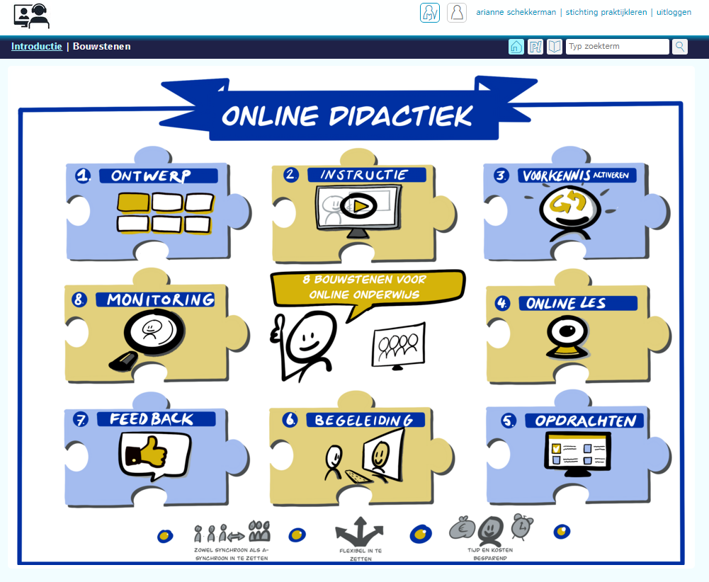
Tipps
Schauen Sie sich das Online-Didaktikmodul von Stichting Praktijkleren an
https://www.stichtingpraktijkleren.nl/oo/online-didactics/
(loggen Sie sich auf der Website von Stichting Praktijkleren ein)
Schauen Sie sich diese Blogserie über Online-Unterricht durch MS Teams an. Hier finden Sie zahlreiche Informationen über all das, was Teams zu bieten hat und wie Sie es für pädagogische Online-Besprechungen verwenden können.
https://socialmediainvocationaleducation.nl/office365/microsoft-teams-manuals-for-schools/
Quelle: Office 365 in der Berufsausbildung
Ashwin Brouwer (Friesland College) und Annet Smith (Nova College) schreiben hier über Office 365 in der fortgeschrittenen Berufsausbildung. Ashwin und Annet sind beide Microsoft Innovative Educator Expert. Office 365 in der fortgeschrittenen Berufsausbildung ist eine Veröffentlichung von Social Media in der fortgeschrittenen Berufsausbildung.
Schauen Sie sich diese Tipps zur digitalen Etikette für MS Teams an
https://www.managementsupport.nl/working-digitally/news/2020/08/digital-etiquette-microsoft-teams-10118681?_ga=2.3947440.1659834782.1597770034-2064962137.1597770034
Quelle: Managementsupport.nl

Slide 16
Vorbereitung der Einführungsbesprechung
Fügen Sie den Üfa-Unterricht unter dem Namen der Üfa dem Stundenplan hinzu, möglicherweise als Übungsfirma oder eventuell als praktische Ausbildungsstunden.
Senden Sie Ihren Auszubildenden eine Einladung (von der BL-Mail) zu einer Einführungsbesprechung oder zu einer 1. Geschäftsbesprechung (=1. Kontakt).
Fügen Sie einen Link zu der Besprechung hinzu (Teams, Google Meet oder ...)
Bitten Sie die Teilnehmer, Bild und Ton im Voraus zu testen (während der Online-Besprechung müssen alle Auszubildenden und Manager ihre Kamera eingeschaltet haben).
Falls ein Auszubildender oder eine Auszubildende keine Webcam hat, dann bitten Sie sie eine kostenlose App auf ihr Smartphone zu installieren.
Android + Windows: Droidapp
iPhone + Mac: Iriun Webcam
Weitere Informationen : https://tweakers.net/reviews/7756/3/five-workingathome-webcams-tested-your-smartphone-or-photo-camera-as-webcam.html

Slide 17
Auftakt: Einleitung in PenNed und [Name der Üfa]
Name der Üfa
Logo der Üfa
Name des MA(nagers)/der MA(nagerin)

Slide 18
Finden Sie sich gleich in Ihrer Rolle als Manager/in ein.
Zum Beispiel: Willkommen in dem Unternehmen [Name der Üfa]! Ich freue mich darüber, dass Sie mit mir zusammenarbeiten werden, um dieses Unternehmen erfolgreich zu machen.
Bitten Sie alle darum, sich namentlich vorzustellen und ihre Berufserfahrung zu teilen.
Fordern Sie alle auf, ihren Benutzernamen auf dem Online-Bildschirm korrekt einzugeben.

Slide 19
I. VORSTELLUNG
Willkommen [Name der Üfa]-Team
Wer sind Sie?
Welche Berufserfahrung haben Sie?
....

Slide 20
Video über die Arbeit in einer Üfa
Anwendungsmöglichkeiten
Bitten Sie die Auszubildenden von ihrem Nebenjob zu erzählen: Welche Abteilungen kennen sie dort und gibt es bestimmte Verfahren zwischen den Abteilungen?
Zeigen Sie das Video.
Fragen Sie die Auszubildenden, ob sie Ähnlichkeiten bzw. Unterschiede zu ihren Nebenjobs erkennen können.
Zeigen Sie das Video erneut und pausieren Sie, um die Üfa in Abschnitten vorzustellen (nur Hauptzeilen),
oder
Stellen Sie die Üfa (allgemein formuliert) vor.
Lassen Sie die Auszubildenden das Video in Gruppen sehen und fordern Sie sie auf, jeden Abschnitt auf ihre eigene Üfa zu beziehen.

Slide 21
II. WAS IST EINE ÜFA?
Die Arbeit in einer Üfa
https://www.youtube.com/watch?v=qolr2T7LDu4

Slide 22
Die 2 folgenden Folien liefern eine Zusammenfassung in Bezug auf das, was zu einer Üfa gehört.
Prozesse, Abläufe, Interaktion und Kommunikation sind real!

Slide 23
Eine Üfa ist ein virtuelles Übungsunternehmen
Übungsunternehmen
Kauf und Verkauf von (Handels-)Waren an Kunden aus aller Welt
Manager + Auszubildende -> in Abteilungen unterteilt
Jede Abteilung hat ihre eigenen Aktivitäten
Kooperation ist aufgrund von gegenseitiger Abhängigkeit notwendig
Die Üfa hat ihre eigene Firmenidentität, eigenen Termine, eigene Kultur

Slide 24
Eine Üfa ist ein virtuelles Übungsunternehmen
Virtuell
Fast real!
Über Online-Systeme
Aber:
Das Abheben von Geld (von einem Bankkonto) ist nicht möglich
Produkte werden nicht wirklich geliefert (Lieferschein gilt als Lieferung)
Kunden sind Auszubildende (NL: hauptsächlich Studierende der fortgeschrittenen Berufsausbildung und Erwachsenenbildung)

Slide 25
Das Ziel ist es, Vereinbarungen/Regeln festzulegen. Zum Beispiel bezüglich:
Kultur/Manieren
Bei Kunden: Deutsch: Sie oder Du?
Verwendung des privaten Handys?
Verspätung (genau wie in der Schule oder auf der Arbeit)?
Pausen: Selbstbestimmung ob wesentlich oder ...?
Toilette: Abmeldung erforderlich, ja oder nein?
...
Abwesenheit : wie + wann zu melden
Essen und Trinken bei der Arbeit …
Erfassen Sie die Vereinbarungen in einem Dokument auf dem Google Drive-Konto, das zur Üfa gehört. Option: Stellen Sie eine/n Ihrer Auszubildenden ein (z. B. den/die Geschäftsstellenleiter/in), der/die die Bestimmungen notiert.

Slide 26
III. VEREINBARUNGEN Manieren
Wie kommunizieren wir in diesem Unternehmen?

Slide 27
Zeigen Sie das Organigramm
Während den Üfa-Vorbereitungen haben Sie darüber nachgedacht, welche Abteilungsklassifizierung die Üfa hat.
Lesen Sie in „Bibliothek erstellen“ zwei Beispiele nach.
Überlegen Sie, ob Sie den Auszubildenden erlauben möchten, selbst auszuwählen in welcher Abteilung sie arbeiten wollen, oder ob Sie lieber die Einteilung übernehmen sollten (mit der Möglichkeit dies nach ... Wochen eventuell zu ändern).
Wenn Sie es den Auszubildenden erlauben, ihre Abteilung selbst auszusuchen, erwägen Sie, für jede Position Bewerbungen zu erhalten.

Slide 28
III. VEREINBARUNGEN Wer?
Organigramm

Slide 29
Tagesbeginn – Individuelle
Vorbereitung:
Vergewissern Sie sich, dass die Auszubildenden im Portal ‚erstellt‘ wurden und Sie alle Anmeldeinformationen für sie haben.
➔ Sehen Sie sich das Video „Auszubildende und ihre Portalrechte“ in der Unternehmensbibliothek an (Anmeldung für Manager erforderlich)
Hierbei handelt es sich um eine festgelegte Routine, die die Auszubildenden durchführen, bevor sie sich ihren Aufgaben und Besprechungen widmen.
Ziel ist es sicherzustellen, dass jeder über alle notwendigen Informationen verfügt.

Slide 30
III. VEREINBARUNGEN Beginnen Sie Ihren Arbeitstag
Tagesbeginn – individuell auszuführen
Dies tun Sie zu Beginn Ihres Arbeitstags:
Öffnen Sie die erforderlichen Websites/Dateien
PenNed Website + Login (= Meine Üfa)
Üfa-Portal (Bankumfeld usw.)
Website der eigenen Üfa
Gmail der Üfa und andere Google-Apps
Kalender und Aufgabenliste [z. B. in Trello oder Google Kalender + Google Tasks]
Mitarbeiterliste/Telefonbuch
Organigramm der Üfa
Unten auf den Seiten
„Was Sie wissen sollten“
finden Sie Beispiele und Links.
Vergewissern Sie sich, dass die Informationen hier mit den Informationen auf dieser Folie übereinstimmen.

Slide 31
Gemeinsamer Tagesbeginn = Arbeitsbesprechung mithilfe von Teams (oder GoogleMeet)
Bitten Sie jemanden darum, Termine zu notieren und eine Liste mit Tätigkeiten zu erstellen
Stellen Sie Termine und Tätigkeiten vor (z. B. im Kalender, auf der Planungstafel, im Flipchart, ...)
Am Ende des Tages: Vereinbarungen und Tätigkeiten prüfen; Wurden sie umgesetzt?
Die Komplexität der Arbeitsbesprechung sowie die Länge der Tätigkeitsliste können zunehmen, je länger die Üfa in Betrieb ist. Die Auszubildenden können daher die Rolle des Vorstands übernehmen.
Sehen Sie sich hier ein Video an, um zu erfahren, wie ein gemeinsamer Beginn des Arbeitstages/der Arbeitswoche aussehen kann.
Anm.: Vergewissern Sie sich, dass Sie zuerst als Manager der PenNed-Website angemeldet sind.
Die Auszubildenden haben keinen Zugriff auf dieses Video.

Slide 32
III. VEREINBARUNGEN Beginn des Arbeitstages/der Arbeitswoche
Beginn des Arbeitstages/der Arbeitswoche - gemeinsam
Arbeitsbesprechung mithilfe von Teams (oder GoogleMeet)
Besprechen Sie:
Arbeit, die erledigt ist
Arbeit, die heute bzw. im Laufe der Woche erledigt werden muss
Einzelheiten/zu erwartende Herausforderungen
Planung der nächsten Woche
Andere Angelegenheiten, die von Interesse sind
Fragen
...

Slide 33
Vorbereitung
Stellen Sie sicher, dass die Dateien unter eindeutigen Namen gespeichert werden.
Bei Bedarf können Sie die Führungskraft der Geschäftsstelle/IKT/Direktion später ein Format einrichten lassen.
Erstellen Sie eine Ordnerstruktur im Google Drive der Üfa (pe.nl01xxx@penned.nl).
Erstellen Sie z. B. einen Ordner für jede Abteilung. Später werden eventuell Unterordner benötigt, die jedoch von den Auszubildenden (oder der Führungskraft der IKT-/ Geschäftsstelle) selbst eingerichtet werden können.
Weitere Informationen zur Verwendung des Google-Kontos finden Sie zum Schluss im Abschnitt “Zusätzliche Informationen“.

Slide 34
VI. WAS SIE WISSEN SOLLTEN Dateien und Speicherorte
Dateien und Speicherorte
Erstellung von Dateien: Dateien immer mit Google Docs erstellen (Dateiname formatieren: [...])
Speichern Sie Dateien in der Ordnerstruktur von Google Drive
Senden Sie E-Mails immer von der Üfa-Mail-Adresse (Gmail) mit Ihrem Vor- und Nachnamen sowie der Abteilung
Docs - Tabellen - Präsentationen
sind die Google-Varianten von Word – Excel – PowerPoint

Slide 35
Anmeldung auf der PenNed-Website
Nachdem Sie sich angemeldet haben, gelangen Sie sofort zu Ihrer eigenen Üfa-Seite MeineÜfa (s. Erläuterung unten).
Die Anmeldung führt nicht zu zusätzlichen Bibliotheksdateien für Auszubildende. Als Manager sehen Sie nach der Anmeldung zusätzliche Dateien.
Anmeldung von Auszubildenden auf der Website und dem Portal
Nach der Erstellung des/der Auszubildenden folgen Anmeldename und Passwort. Hinweis: Lassen Sie die Studierenden sich zum 1. Mal anmelden und das Passwort ändern und dieses gegebenenfalls notieren.
Als Manager können Sie das Passwort des Auszubildenden immer im Menüpunkt Übungsfirma-Admin sehen. Dort können Sie auch das Passwort zurücksetzen.
Benutzername = immer: Vorname.Nachname.xxx (xxx = die letzten 3 Ziffern des Üfa-Codes)
Sehen Sie sich das Video „Auszubildende und ihre Portalrechte“ in der Unternehmensbibliothek (Anmeldung bei BL erforderlich)

Slide 36
VI. WAS SIE WISSEN SOLLTEN Websites und Anmeldeinformationen - 1
PenNed-Website + MeineÜfa
www.penned.nl
MeineÜfa (Dashboard + Intranet der Üfa)
Siehe grüner Pfeil
Benutzername + Passwort = Anmeldung zum Portal [Vorname.Nachname.xxx]
Nützliche Seiten der PenNed-Website:
Unternehmensmenü
Informationen zu verschiedenen Faktoren im Verlauf der Üfa-Ereignisse
Unternehmensbibliothek Informationen und Erklärungen zu praxisbezogenen Aspekten des Unternehmens
z. B. Verwendung von Google Drive, Gestaltung eines Webshops

Slide 37
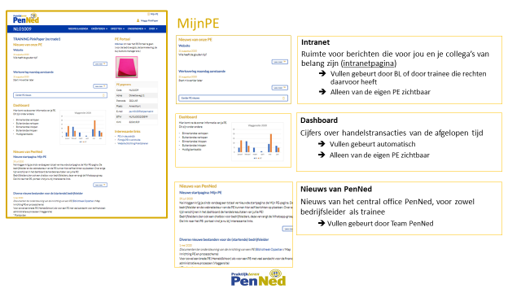
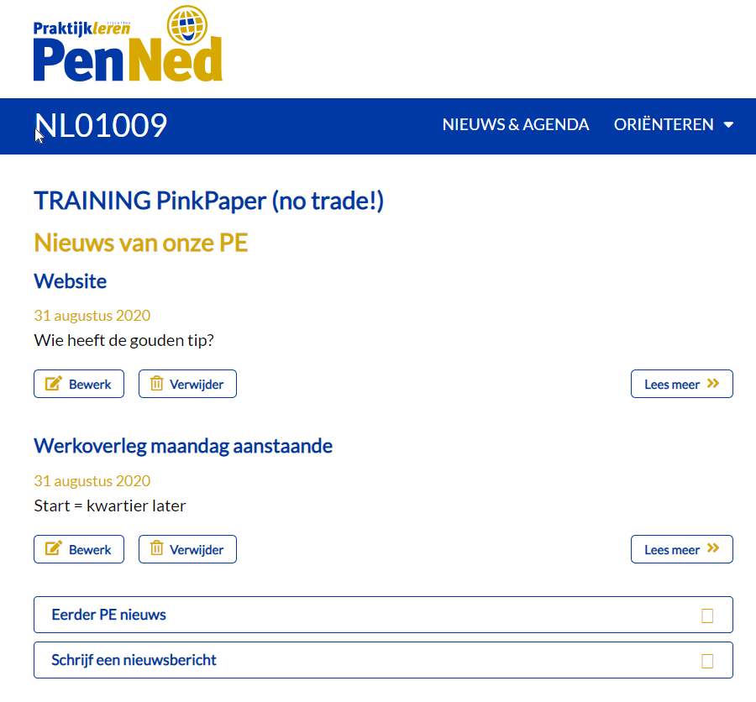
Erläuterung von MeineÜfa
Erklärungsfunktion für jeden Abschnitt
Informationen darüber, wie dieser Abschnitt ausgefüllt wird.
Tipp
Veröffentlichen Sie einige Neuigkeiten in MeineÜfa
Vergewissern Sie sich, dass Sie als Betriebsleiter/in angemeldet sind, und wählen Sie Neuigkeit verfassen
Möchten Sie einem Auszubildenden die Berechtigung geben, Neuigkeiten zu verfassen? Dann schreiben Sie eine Mail an PenNed@stichtingpraktijkleren.nl für ein Web-Editor-Konto.

Slide 38
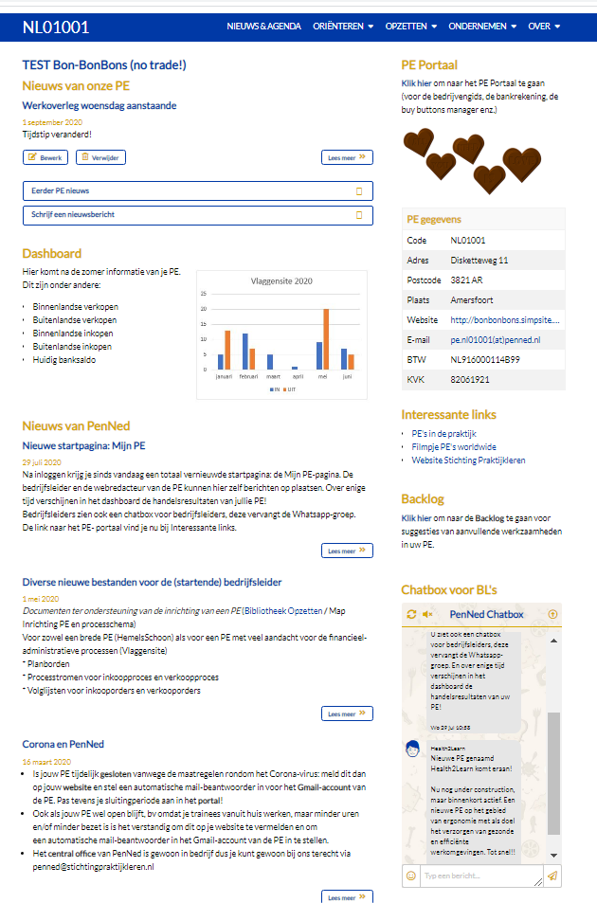
Meine Üfa – zusätzliche Funktionen für Manager
Zusatzaufgaben
Zusätzliche Arbeitsvorschläge für Auszubildende. Für das Lehrpersonal; gestatten Sie Auszubildenden nicht sich mit Ihrem (MA-)Konto anzumelden.
Hier finden Sie weitere Informationen.
Chat Box
Um schnell eine Frage zu stellen, zu diskutieren, Ideen auszutauschen, ... Für das Lehrpersonal - gestatten Sie Auszubildenden nicht sich mit Ihrem MA-Konto anzumelden

Slide 39
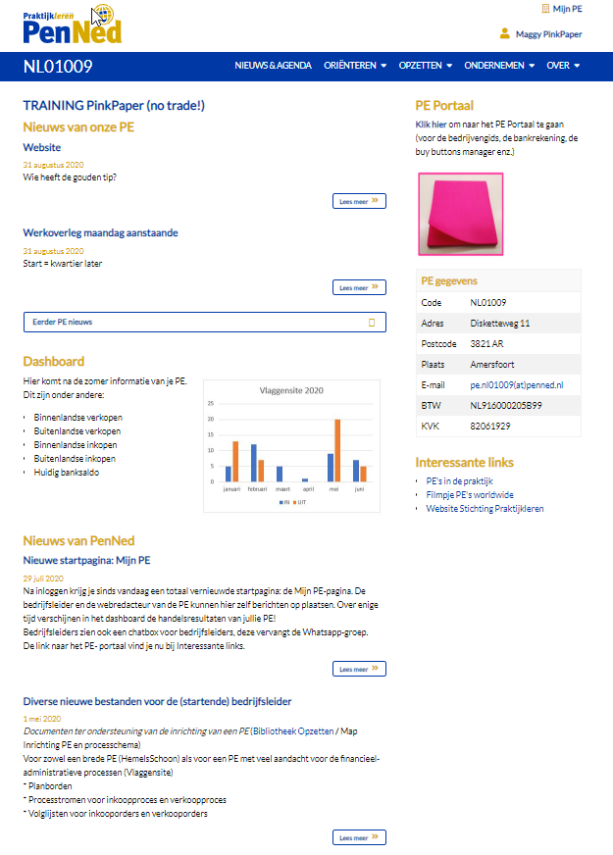
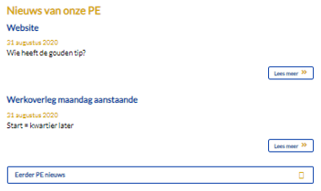
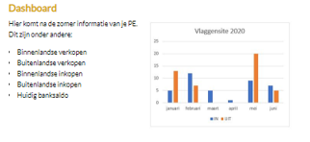
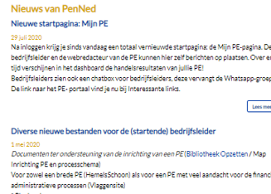
MeineÜfa
(*)
Intranet
Platz für Nachrichten, die für Sie und Ihre Kollegen von Bedeutung sind (Intranet-Seite)
Die Inhalte werden entweder durch den/die MA oder durch eine/n Auszubildende/n, der/die dazu berechtigt ist, bereitgestellt (*)
Nur für Ihre eigene Üfa sichtbar
Dashboard
Zahlen zu den kürzlich erfolgten Transaktionen des Unternehmens
Die Inhalte werden automatisch bereitgestellt
Nur für Ihre eigene Üfa sichtbar
Neuigkeiten von PenNed
Neuigkeiten aus dem Zentralamt PenNed
Die Inhalte werden von dem PenNed-Team bereitgestellt
Nur für Manager sichtbar
(*) Senden Sie eine E-Mail an PenNed@stichtingpraktijkleren.nl, um ein Web-Editor-Konto anzufordern, damit ein/e Auszubildende/r auch Neuigkeiten veröffentlichen kann.

Slide 40
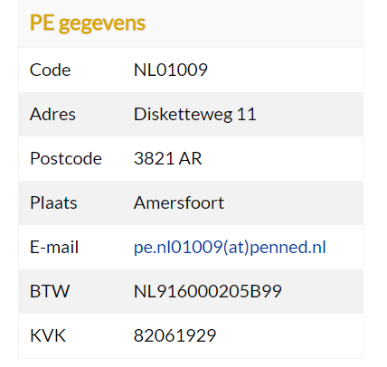
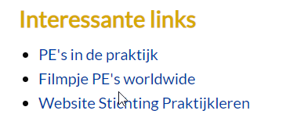
MeineÜfa
Üfa-Portal
Hier melden Sie sich an, um zum Üfa-Portal, zum Bankkonto, zur Kauf-Schaltfläche oder zum Geschäftsleitfaden zu gelangen.
Üfa-Details
Kontaktdaten sowie Umsatzsteuer- und Handelskammernummer
Die Inhalte werden automatisch bereitgestellt
Nur für Ihre eigene Üfa sichtbar
Interessante Links
Links zu interessanten Seiten können alles mögliche beinhalten, z. B. neue Dateien in den PenNed-Bibliotheken.
Wird vom PenNed-Zentralamt bereitgestellt

Slide 41
Anmeldung der Üfa bei Gmail und Google Apps
Benutzer-ID = pe.nl01xxx@penned.nl
Passwort = [...]
Dieses Passwort kann von [wem?] geändert werden
Einstellungen (oben rechts), Scrollbalken
Alle Einstellungen
Konten
Kontoeinstellungen ändern
Google-Kontoeinstellungen
Sicherheit
Anmeldung bei Google
➔ Es ist nicht sinnvoll, den Auszubildenden zu gestatten ihre eigenen E-Mail-Adressen zu verwenden (unabhängig davon, ob Google oder ein anderer Anbieter), da es nicht möglich ist gesendete E-Mails zentral zu verfolgen und/oder abzulegen, sodass Sie keinen Überblick behalten können. Fordern Sie die Auszubildenden daher auf, E-Mails stets über die Üfa-Mail zu senden und diese mit ihrem Namen und ihrer Abteilung zu unterzeichnen.
➔ Es ist mit allen Google Apps (einschließlich Gmail) möglich sich mit mehreren Personen gleichzeitig anzumelden, sodass keine einzelnen Konten benötigt werden.
Die 3x3-Punkte oben rechts geben Ihnen Zugang zu Google Drive und allen anderen Google Apps.

Slide 42
Praktische Apps von Google
Drive: Zentrales Netzwerk, auf das jeder Zugriff hat (erstellen Sie Ordner für die entsprechenden Abteilung)
Docs/Arbeitsblätter/Folien von Dokumenten/Tabellen/Präsentationen: ähnelt Word, Excel & PowerPoint
Kalender: Zum Erfassen von Aufgaben, Fristen und Besprechungen
Tasks: Zum Festlegen von Aufgaben und Fristen
Notizen: Zum Verfassen von Notizen
Meet: Für Online-Besprechungen
Formulare: Zum Erstellen von Online-Umfragen und Formularen
➔ Es ist nicht sinnvoll, den Auszubildenden zu gestatten ihre eigenen E-Mail-Adressen zu verwenden (unabhängig davon, ob Google oder ein anderer Anbieter), da es nicht möglich ist gesendete E-Mails zentral zu verfolgen und/oder abzulegen, sodass Sie keinen Überblick behalten können. Fordern Sie die Auszubildenden daher auf, E-Mails stets über die Üfa-Mail zu senden und diese mit ihrem Namen und ihrer Abteilung zu unterzeichnen.
➔ Es ist mit allen Google Apps (einschließlich Gmail) möglich sich mit mehreren Personen gleichzeitig anzumelden, sodass keine einzelnen Konten benötigt werden.
Die 3x3-Punkte oben rechts geben Ihnen Zugang zu Google Drive und allen anderen Google Apps.

Slide 43
VI. WAS SIE WISSEN SOLLTEN Websites und Anmeldeinformationen - 2
Üfa-Gmail / Andere Apps von Google
Die gesamte Kommunikation mit der Außenwelt erfolgt über die Gmail-Adresse der Üfa
Option 1: über https://www.google.com/
Klicken Sie in der oberen rechten Ecke auf Anmelden und geben Sie den Benutzernamen und das Passwort der Üfa ein.
Klicken Sie dann oben rechts auf Gmail.
Option 2: von einem vorhandenen Gmail-Konto
Klicken Sie oben rechts auf Ihr Foto/Ihren Avatar und wählen Sie „Weiteres Konto hinzufügen“.
Geben Sie den Benutzernamen und das Passwort der Üfa ein.
Anmeldung
Benutzername = pe.nl01xxx@penned.nl
Passwort = ...

Slide 44
Anwendungen von Google für die Üfa
Wenn Sie bei Gmail angemeldet sind, können Sie die 3x3-Punkte oben rechts nutzen, um andere Anwendungen von Google zu verwenden:
Drive (Dateispeicher)
Docs + Tabellen + Präsentationen ➔ Online-Varianten von Word, Excel & PowerPoint
Kalender ➔ für Üfa-Termine
Sites ➔ für die Erstellung einer schlichten Website
Kontakte ➔ für die Erfassung des Kundenbestands
Tasks ➔ für Aufgaben und Fristen
➔ Es ist mit allen Google Apps (einschließlich Gmail) möglich sich mit mehreren Personen gleichzeitig anzumelden und zu arbeiten, sodass keine einzelnen Konten benötigt werden.

Slide 45
Anwendungen von Google für die Üfa
Verwenden Sie die Hilfefunktion in Google
Prüfen Sie Ihren Kalender, Ihre Notizen oder Aufgaben
Gehen Sie zu Gmail, Ihrem Kalender oder einer Datei in Google Docs, Tabellen oder Präsentationen.
Wählen Sie auf der rechten Seite den Kalender:
Überprüfen Sie Ihren Zeitplan und fügen Sie Termine hinzu oder bearbeiten Sie diese.
Notizen: Erstellen Sie eine Notiz oder Liste.
Aufgaben: Fügen Sie To-Do-Listen und Abgabefristen hinzu.
➔ Mithilfe des Pfeils unten rechts können Sie die rechte Seitenleiste öffnen bzw. schließen.

Slide 46
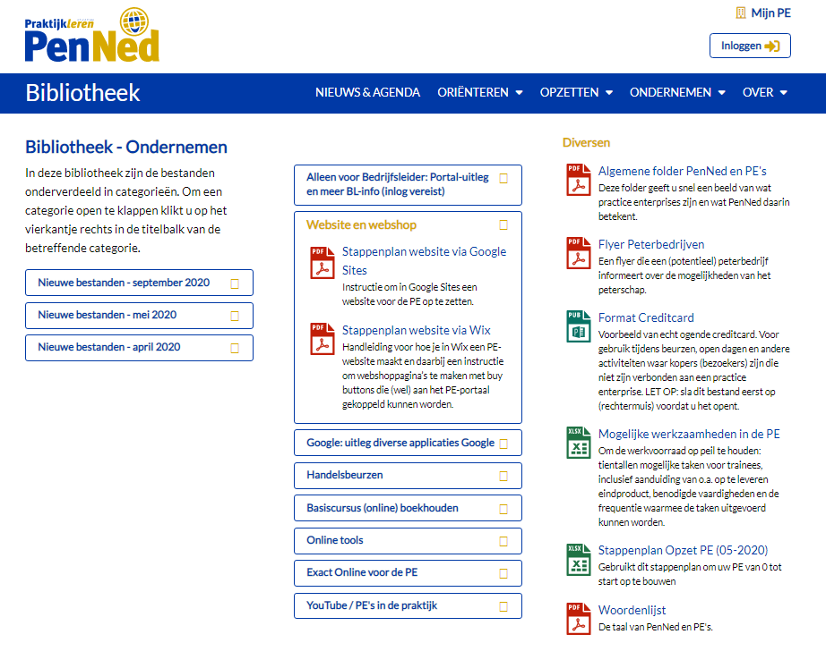
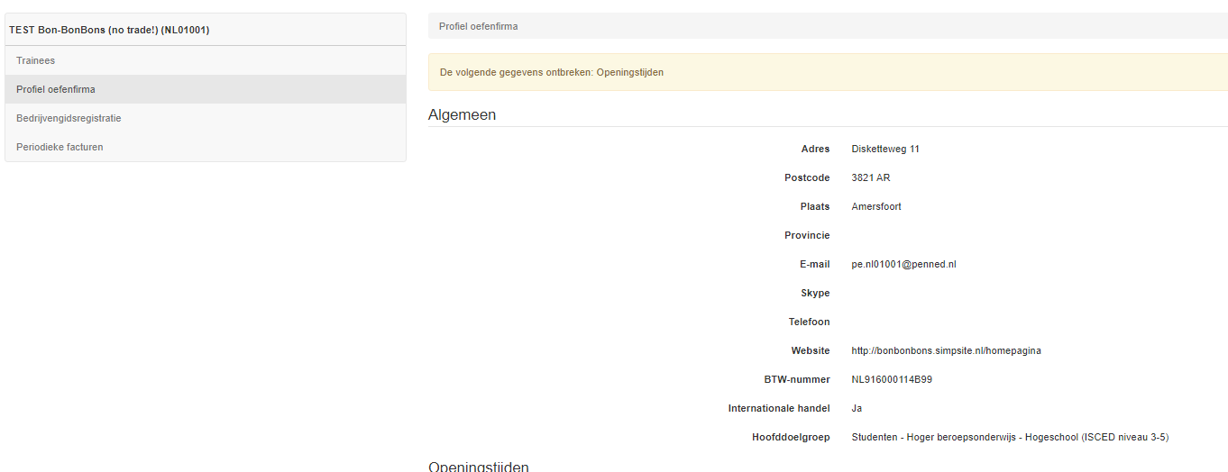
Die Üfa-Website
Hier finden Sie Tipps und Tools, um eine Website mit Webshop einzurichten.
In der Unternehmensbibliothek finden Sie im Abschnitt „Website und Webshop“ eine ausführliche Anleitung, um zu erfahren, wie Sie vorgehen müssen.
Benötigen Sie einen Schnellstart für Ihren Webshop? Erkundigen Sie sich, ob das PenNed-Team eine schlichte Website für Sie erstellt.
Vergessen Sie nicht, die erstellte Website in das Admin-Menü des Portals einzufügen, damit sie mit dem Geschäftsleitfaden verknüpft ist und auch für andere Üfas sichtbar und verwendbar wird.

Slide 47
VI. WAS SIE WISSEN SOLLTEN Websites und Anmeldeinformationen - 3
Die Üfa-Website
Die Website unserer Üfa ist in [Name der Plattform] erstellt worden.
URL = ...
Benutzername = ...
Passwort = ...

Slide 48
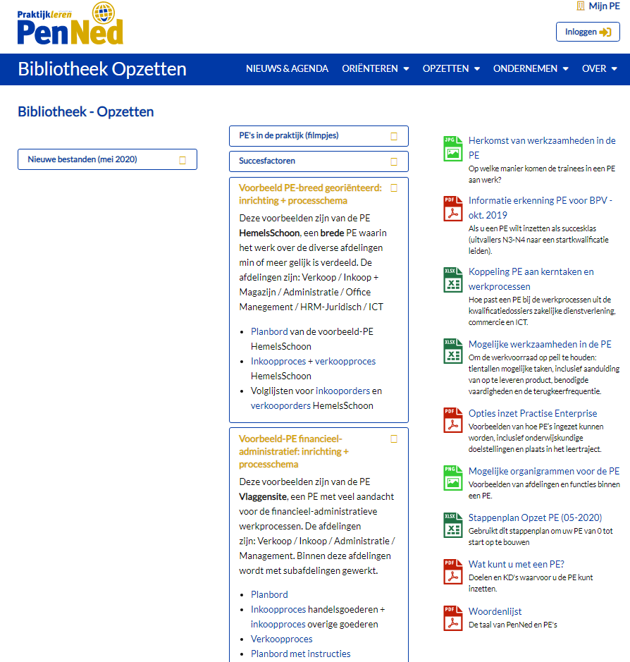
To-Do-Liste/Kalender/Terminplaner
Es ist hilfreich, online eine To-Do-Liste und/oder einen Terminplaner zu führen.
Verwenden Sie Google Kalender mit Google Tasks oder wählen Sie Trello oder Padlet
z. B. für Anmeldedaten...
In der Setup-Bibliothek finden Sie 2 Plantafel-Beispiele in Trello. Falls Sie möchten, können Sie unter PenNed@stichtingpraktijkleren.nl um eine Kopie bitten. Sie können diese Kopie auch bearbeiten und beispielsweise die Karten anpassen, Dateien als Anhang hinzufügen, zusätzliche Spalten erstellen etc.

Slide 49
VI. WAS SIE WISSEN SOLLTEN Websites und Anmeldeinformationen - 4
To-Do-Liste/Kalender/Terminplaner
Kalender:
To-Do-Liste/Terminplaner:

Slide 50
Handige bestanden
Geef hier aan welke bestanden de trainee altijd bij de hand moet hebben
Vindplaats …
Eventueel inloginfo ….
Wie mag bewerken?
Nieuwe versies opslaan onder naam ….
Zorg dat de info hier matcht met de info op deze dia

Slide 51
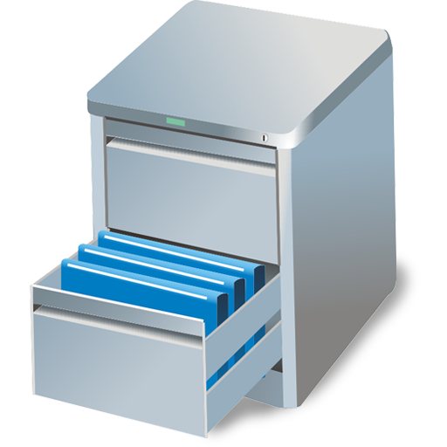
VI. WAS SIE WISSEN SOLLTEN Dateien
Dateien, die Sie benötigen
Organigramm
Speicherort: …
Mitarbeiterliste
Speicherort : …

Slide 52
Tagesordnung
Vergewissern Sie sich, dass Sie eine Reihe von Aufgaben für jede Abteilung vorbereitet haben ➔ Verwenden Sie die Plantafel/To-Do-Liste der Üfa (siehe vorherige Folien) oder eine andere grundlegende Kommunikationsart.
Stellen Sie sicher, dass die Auszubildenden abteilungsweise zusammenarbeiten können, indem Sie beispielsweise Gruppenchats, Kanäle oder gemeinsam genutzte Räume erstellen.
Beginnen Sie einfach: Bitten Sie alle sich einzuloggen und umzuschauen. Gehen Sie sicher, dass die Auszubildenden in den Geschäftsleitfaden des Portals reinschauen. Erklärung des Geschäftsleitfadens
Nutzen Sie die Chat-Funktion für Fragen und Kommentare.
Legen Sie gemeinsam fest, welche Ziele für jede Abteilung am Ende des Tages erreicht werden sollen. Geben Sie an, wie/wo Sie diese Ergebnisse sehen möchten.
Planen Sie Zeit für einen ersten Tagesrückblick ein.
Beobachten Sie die Auszubildenden, indem Sie eine Verbindung zu den Kanälen, den gemeinsam genutzten Räumen oder den Gruppenchats herstellen.
Benötigen Sie etwas Inspiration? Schauen Sie sich die Zusatzaufgaben auf der nächsten Seite an.

Slide 53
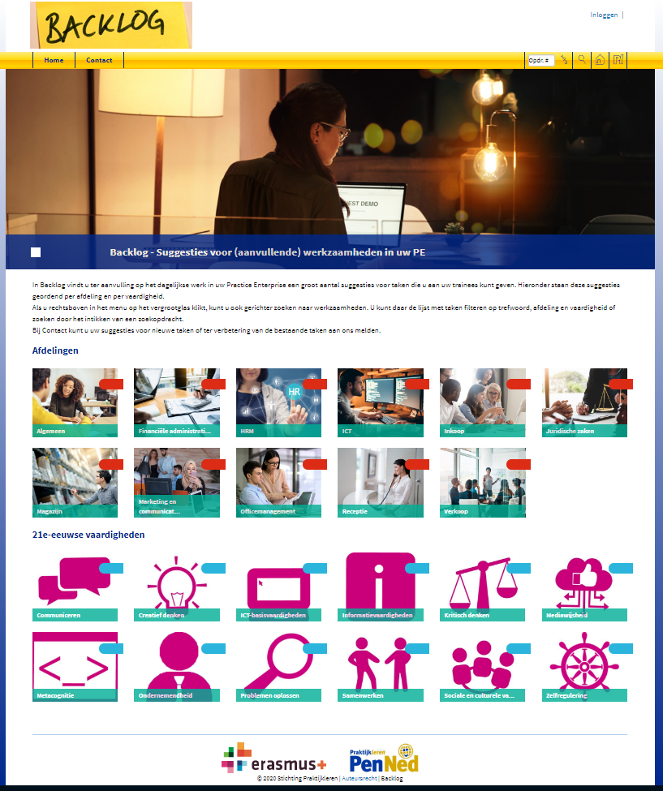
Zusatzaufgaben
Zusätzliche Arbeitsvorschläge für Auszubildende
Wie eine Art „Datenbank“ mit Aufgaben
nach Üfa-Abteilung sowie „21st century skills“ sortiert, einschließlich umfangreicher Recherche
Keine Ausarbeitungen, die als Beispiel dienen könnten – es hängt nämlich vom Kontext Ihrer Üfa ab, ob das Produkt ‚gut‘ ist. Und womöglich ist der Vorgang selbst wichtiger als das Resultat...
Vorschläge für noch mehr Aktivitäten werden begrüßt!
Für Lehrende; gestatten Sie Auszubildenden nicht sich mit Ihrem (MA-)Konto anzumelden
Login ➔ Melden Sie sich mit Ihrem stichtingpraktijkleren-Konto an, nicht mit Ihrem Manager-Konto von PenNed.

Slide 54
VII. SO LEGEN SIE LOS
TAGESORDNUNG
Zusammenarbeit mit den Kollegen der eigenen Abteilung mittels…
Sie finden Ihre Aktivitäten auf/in…
Benötigen Sie Unterstützung?
Bitten Sie Ihre Kollegen um Hilfe.
Verwenden Sie die Chat-Funktion Ihres Teams.
Vor Feierabend ➔ gemeinsamer Abschluss
mithilfe von:
Zeit:

Slide 55
Bewerten Sie die ersten Arbeitserfahrungen in der Üfa
Gelingt es den Auszubildenden zu finden, was sie benötigen?
Sind die Vorgänge weitgehend klar?
Wissen die Auszubildenden, was (am nächsten Arbeitstag) zu tun ist?
Wie fühlen sich die Auszubildenden in der Üfa?
Verwenden Sie hierfür beispielsweise eine Umfrage/Google Forms/Kahoot/Whiteboard in Teams.
Die Arbeit von zu Hause durch Auszubildende organisieren lassen
Welche Zeiten: feste Tagesabschnitte/eigene Wahl/…
Wie werden BL-Fragen gestellt?
Durchgeführte Aufgaben
Wie/Wo: In Google Drive/Bei der nächsten Besprechung/…?
Wer aktualisiert die Arbeitsliste/To-Do-Liste/Plantafel?
Wann erfolgt die Aktualisierung: sofort nach Erledigung/nach Besprechung/…?
Verfügbarkeit für Fragen
Legen Sie einen Termin (im Zeitplan) fest, während dem Sie in der Üfa online erreichbar sind
Nächste Online-Besprechung
Datum und Uhrzeit
Was sollen die Auszubildenden vorbereiten?

Slide 56
VIII. FAZIT
Wie verlief der Arbeitstag in der Üfa?
Fragen und Kommentare
Üfa-Homeoffice
Wann? ➔ Zu festen Zeiten oder individuell festgelegt? …
Erledigte Arbeit wird über […] zur Verfügung gestellt.
Wann muss die Plantafel aktualisiert werden?
Zeiten, zu denen der Manager für Fragen zur Verfügung steht
Über... (E-Mail/Chat/...)
Am [Tag] – von […] bis […]
Nächste Online-Besprechung:

Slide 57
Wie geht es weiter?
Richten Sie die Arbeit nach den Prinzipien von Folie „VIII. Fazit“ aus.
Stellen Sie sicher, dass Sie zum vereinbarten Zeitpunkt für Fragen zur Verfügung stehen.
Bereiten Sie sich auf die nächste Online-Besprechung vor
Beurteilen Sie das Verhalten der Auszubildenden/Abteilungen: Ausmaß der Eigeninitiative/Selbstständigkeit/Übernahme von Verantwortung
Bewerten Sie die durchgeführte Arbeit: Was verlief bereits gut und was noch nicht? ➔ Konzentrieren Sie sich auf Praktiken/Prozesse, die sich auf getroffene Vereinbarungen beziehen.
Überprüfen Sie die letzte Arbeits-/To-Do-Liste/Plantafel: Was kann abgehakt werden?
Holen Sie sich für nächste Woche neues Material.
Ernennen Sie zeitnah jemanden für die Erfassung der Arbeitsliste/Plantafel – mithilfe der Bildschirmfreigabe, damit jeder zuschauen kann.
Schauen Sie sich die aktuellen Zahlen in MeineÜfa an, sobald Sie mit der Arbeit beginnen, und weisen Sie Auszubildende umgehend auf Neuigkeiten hin.
Legen Sie Qualitätsanforderungen für die Üfa fest und besprechen Sie diese mit den Auszubildenden.
Extern: s. folgende Folie
Intern: ...
Integrieren Sie diesen Punkt fest in die Tagesordnung bei jeder Besprechung.
Arbeiten Sie darauf hin, dass Ihre Auszubildenden/Abteilungen selbständig arbeiten können: Ermutigen Sie die Auszubildenden, zuerst Fragen an Kollegen in der eigenen Abteilung zu stellen und machen Sie sie auf alle Materialien in der PenNed-Bibliothek aufmerksam.

Slide 58
Externe Qualitätsanforderungen
➔ Orientieren Sie sich bei der Gestaltung der Üfa an dem Leitfaden
Siehe Bibliothek erstellen (linke Spalte)
Kontinuierlich | Telefonische Erreichbarkeit – Sicherstellung, dass das Telefon während der Öffnungszeiten abgenommen wird
Kontinuierlich | Beantwortung von E-Mails sollte nicht länger als 7 Werktage dauern
Kontinuierlich | Die Informationen im Geschäftsleitfaden müssen auf dem aktuellsten Stand sein (Öffnungszeiten, Urlaub etc.)
Kontinuierlich | Stets qualifizierte Manager (auch Lehrpersonal in Ausbildung usw.)
Kontinuierlich | Rechnungen werden innerhalb von 10 Werktagen bezahlt (Rechnungs- und Bestellservices durch PenNed)
Kontinuierlich | Bestellungen werden innerhalb von 10 Werktagen geliefert
Spätestens 2 Wochen nach Beginn | Kauftransaktionen für die Üfa (z. B. Möbel, Verbrauchs- und Grundmaterialien)
Spätestens 2 Wochen nach Beginn | Mindestens 3 verkaufsfertige Produkte
Spätestens 2 Wochen nach Beginn | Professionelle Website mit 3 marktfähigen Produkten, funktionierenden Kauf-Schaltflächen, korrekten Kontaktinformationen und Haftungsausschluss
Spätestens 2 Wochen nach Beginn | Gehälter an Auszubildende gezahlt und damit private Einkäufe getätigt

Slide 59
Nützliche Informationen
Online-Didaktikmodul von Stichting Praktijkleren
https://www.stichtingpraktijkleren.nl/oo/online-didactiek/
Umfassende Blogbeiträge über Teams im Bildungsbereich
https://socialmediainvocationaleducation.nl/office365/microsoft-teams-manuals-for-schools/
Video: Ein Arbeitstag in einer Üfa
Video: Online-Start der Üfa-Woche
Bei Fragen oder Hilfe: Kontaktieren Sie penned@stichtingpraktijkleren.nl

